Slide 1
利用CNKI机构库查询核心期刊

Slide 2
如何准确的找到核心期刊信息？
网络时代信息收集非常方便，但网上的期刊投稿地址、邮箱很多来源于中介或者其它机构。
可以通过“中国基础设施工程”--CNKI来查询到准确的核心期刊信息。

Slide 3
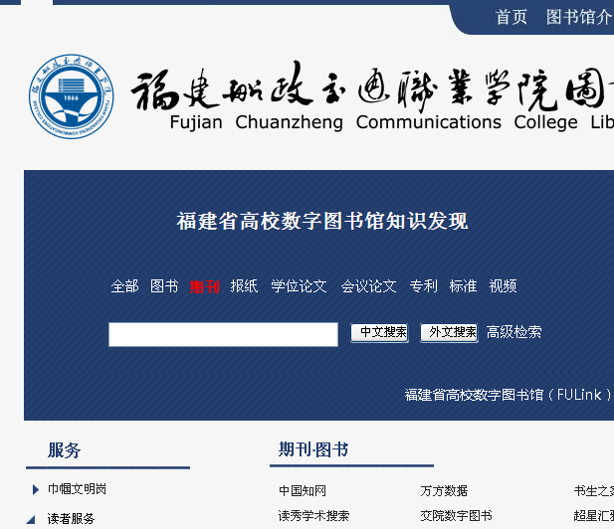
具体方法如下：
1、在“福建船政交通职业学院图书馆”首页上勾选“中国知网”

Slide 4
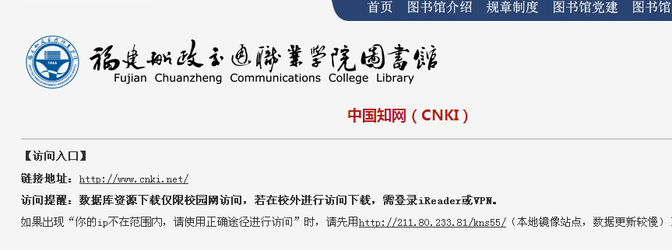
具体方法如下：
2、点击“中国知网”访问入口的链接地址

Slide 5
具体方法如下：
3、打开“中国知网”网页，点击“我的机构馆”

Slide 6
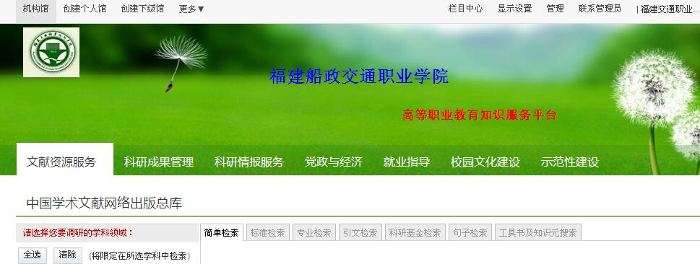
具体方法如下：
4、在“机构馆”的文献资源服务的网页中下拉查看“重点学科核心期刊推荐”

Slide 7
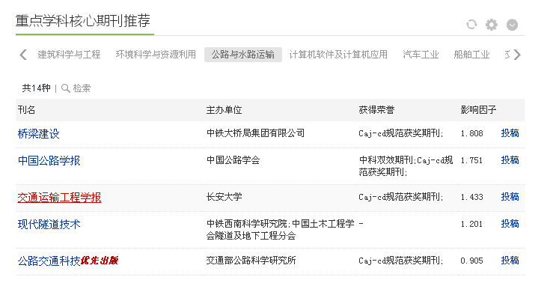
具体方法如下：
5、在“重点学科核心期刊推荐”中，查看本学科的核心期刊信息

Slide 8
6、如在重点学科”公路与水路运输“下，点击数字14，可查看该学科的所有核心期刊

Slide 9
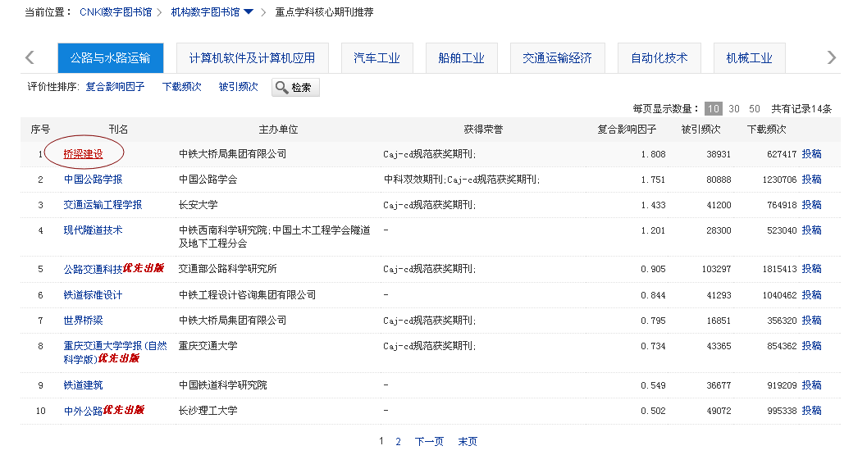
7、点击刊名“桥梁建设”。

Slide 10
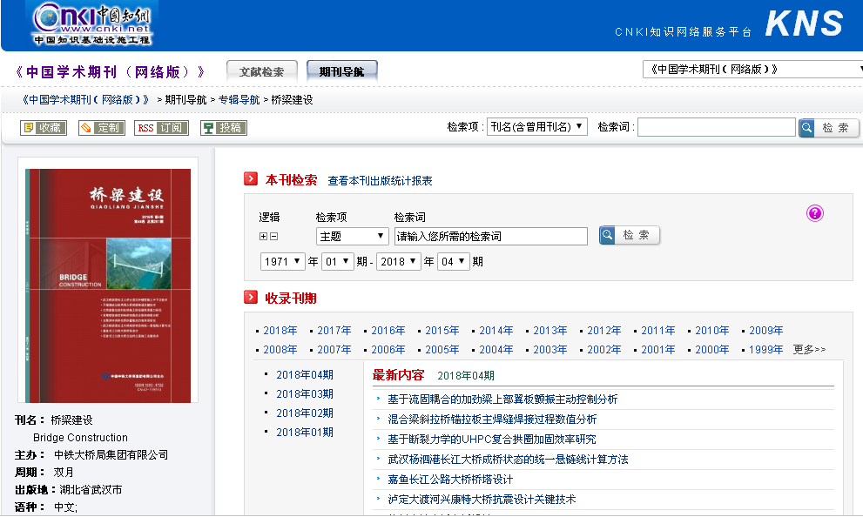
具体方法如下：
8、本馆知网有收录的期刊，可直接浏览下载

Slide 11
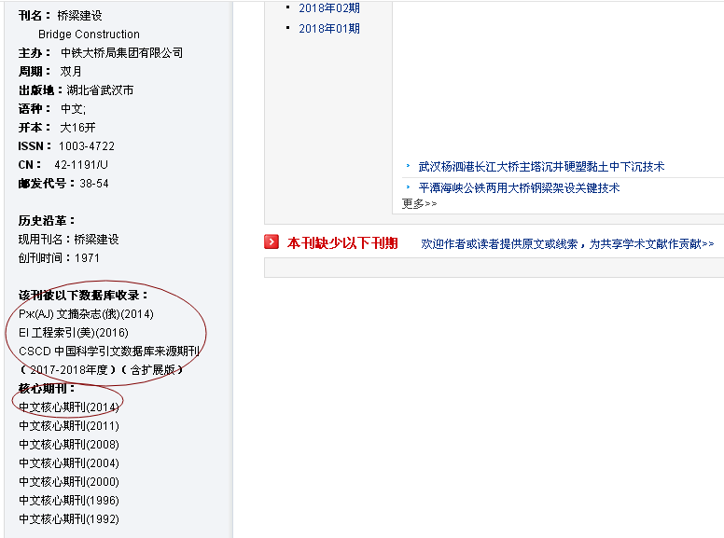
9、查看上图页面左下角，可看到该期刊被哪些数据库收录、是否是北大核心期刊。（注：北大核心四年更新一次，2014年则显示18年仍是核心期刊）

